Slide 1
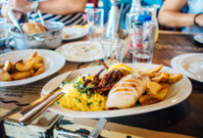
ACTi
餐廳監控解決方案

Slide 2
餐廳：概述
ACTi 的端到端解決方案旨在最大化顧客和員工的安全，以及餐廳的整體安全性。 這些解決方案包括優雅的攝像頭，良好的融合，影像分析，以及訪問控制、對講機、警報、POS 和數字標牌系統的整合。
餐廳不僅為顧客提供食物，還提供家庭團聚或朋友聚會的放鬆場所。 因此，安全管理在這裡將變得重要，以確保人員和資產的安全。
主要的安全管理相關挑戰包括盜竊、衝突和其他類型的犯罪活動。
為了創造一個更安全和更高效的環境，ACTi 的端到端餐廳監控解決方案包括 IP 攝像頭、影像管理系統、影像分析、訪問控制、警報系統、對講機等。

Slide 3
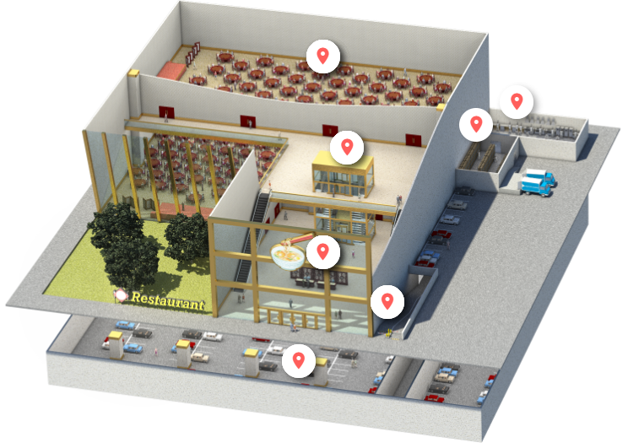
餐廳：地圖
用餐區
廚房
儲藏室
電梯
入口
收銀臺
大門
停車場

Slide 4
餐廳：應用與地點
 | 入口 | 大門 | 用餐區 | 廚房 | 收銀臺 | 電梯 | 儲存 | 停車場
盜竊檢測 |  |  | 是 | 是 | 是 | 是 | 是
擅自闖入檢測 |  |  | 是 |  |  |  | 是 | 是
實時嫌疑人追蹤 | 是 | 是 | 是 | 是 | 是 | 是 | 是 | 是
爭議調查 | 是 | 是 | 是 |  | 是 | 是
數位標示 | 是 |  | 是 | 是 | 是
未經授權進入檢測 |  |  |  |  |  |  | 是
可疑物品檢測 | 是 | 是 | 是 |  |  | 是 |  | 是
隨時隨地監控 | 是 | 是 | 是 | 是 | 是 | 是 | 是 | 是
安全保障 | 是 | 是 | 是 | 是 | 是 | 是 | 是 | 是
車輛進出控制 |  | 是

Slide 5

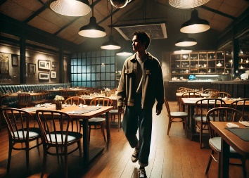


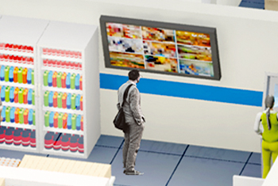
餐廳：應用
盜竊檢測
檢測盜竊或未察覺的訪客貴重物品。
擅自闖入檢測
檢測未經許可進入該區域的人。
實時嫌疑人追蹤
通過在影像管理系統中使用透明影像覆蓋按鈕無縫切換影像通道來追蹤嫌疑人。
爭議調查
通過使用事件的影像和音頻回放來解決爭議。
數位標示
根據預定的時間表或事件規則，在公共顯示器上顯示預定的數位內容，並自訂佈局。

Slide 6






餐廳：應用
未經授權進入檢測
利用影像分析檢測入侵企圖並通知保安人員。
可疑物品檢測
檢測未被看管的物品，以防止嚴重的安全和安全隱患。
隨時隨地監控
在走動於場地時，使用移動設備監控監視攝像頭的視圖，以便即時回應事件。
安全保障
確保人員安全使用影像監控系統。
車輛進出控制
進入大門的訪問控制可以方便地使用自動車牌識別（ALPR）技術進行。

Slide 7






餐廳：應用
盜竊檢測
檢測盜竊或未察覺的訪客貴重物品。
餐廳裡的人通常很放鬆，未注意到有關扒手的潛在威脅。 放在餐桌下的包包可能會在不知情的情況下被偷走。 監控系統將有助於防止或成功調查此類事件。
解決方案
閱讀
閱讀
閱讀
閱讀
閱讀

Slide 8

餐廳：應用
擅自闖入檢測
檢測未經許可進入該區域的人。
當一個人未經許可進入他人的土地或財產時，這被視為擅自侵入，並且是非法的。在餐廳關閉期間進入場地始終被視為擅自侵入。 在某些情況下，擅自侵入也可能在開放時間內發生，尤其是由黑名單上的人員。
這是基於 ACTi 攝影機內部的 人員進入區域 偵測分析。 瞭解更多。
解決方案
閱讀
閱讀
閱讀
閱讀
閱讀

Slide 9

餐廳：應用
即時嫌疑人追蹤
通過在影像管理系統中使用透明影像覆蓋按鈕無縫切換影像通道來追蹤嫌疑人。
透過影像管理系統介面追蹤嫌疑人，使用一鍵切換視圖的便利功能，打開下一個嫌疑人移動的區域視圖。此方法適用於即時視圖和回放。 透過此方法，可以立即找出嫌疑人的去向，並派遣警員立即處理情況。
這是基於 ACTi 的獨特 視覺追蹤 功能，適用於 NVR 3 和 CMS 2。
解決方案
閱讀
閱讀
閱讀

Slide 10

餐廳：應用
爭議調查
通過使用事件的影像和音頻回放來解決爭議。
有時員工與顧客之間可能會發生爭執，特別是在收銀臺。 爭執可能涉及價格、付款、食品質量或其他原因。
這是基於 NVR 3 或 CMS 2 以及支援音頻的監控攝影機。
解決方案
閱讀
閱讀
閱讀

Slide 11
餐廳：應用
數位標示
ACTi 提供端到端的解決方案，以實現有效且即時的溝通。 數位標牌系統可以顯示各種內容，例如預錄影片、實時影像串流、圖片、文字和具有自訂佈局的網頁。
數位標牌可以用於：
一般廣告
通知、提醒、指示
監控監視、盜竊預防
對於一般廣告、通知、提醒、指示，雲端數位標牌被使用。 對於盜竊預防，ECD系列解碼器與ACTi的VMS解決方案一起使用。
解決方案
雲端數位標牌解決方案
(SF21)
閱讀
閱讀
閱讀
閱讀

Slide 12


餐廳：應用
未經授權進入檢測
利用影像分析檢測入侵企圖並通知保安人員。
沒有監控影像，很難確定進入日誌中顯示的身份是否與訪問者相符。 與監控系統整合的門禁控制可以顯著防止因未經授權訪問而導致的危機和損失。
這是基於ACTi門禁站的人臉識別分析。
解決方案
閱讀

Slide 13
餐廳：應用
可疑物品檢測
檢測未被看管的物品，以防止嚴重的安全和安全隱患。
未被看管的物品，如包包、盒子、行李箱、嬰兒車、推車，被視為應迅速處理的風險物品。 那些物品有時可能會被意外遺忘在那裡。 及早發現可以避免它們被盜。 這些物品有時也可能會構成惡意威脅。 它們可能偽裝成爆炸物或其他危險物質。
這是基於ACTi攝像機內的未監控物體檢測分析。閱讀更多。
解決方案
閱讀
閱讀
閱讀
閱讀

Slide 14

餐廳：應用
隨時隨地監控
在走動的過程中，使用移動設備監控監控攝像機的視圖，以便能夠立即對事件做出反應。
通用移動應用程式設計用於遠程訪問NVR、CMS或攝像機以進行影像回放和管理。
功能：實時查看和回放、按事件搜索影像錄像、PTZ控制、Google地圖、啟用數字輸出、從攝像機的記憶卡回放
這是基於ACTi移動客戶端，適用於Android和iOS。它是免費的。
解決方案
閱讀
閱讀
閱讀

Slide 15

餐廳：應用
安全保障
確保人員安全使用影像監控系統。
ACTi提供監控解決方案，以確保安全，並進行全景和細節監控。 通過在商店的中心或角落安裝具有寬視角的攝像機，可以完美覆蓋整個區域。 同時，進入場地的人臉可以被隱蔽安裝在入口高度條上的攝像頭捕捉。
對於大型項目，ACTi TV Wall 可以在不同的顯示器上同時顯示多個視圖。 獲得完整的概覽以改善情境意識和操作效率。
解決方案
閱讀
閱讀
閱讀
閱讀
閱讀

Slide 16

餐廳：應用
車輛進出控制
進入大門的訪問控制可以方便地使用自動車牌識別（ALPR）技術進行。
除了最高安全設施外，大多數地點都可以受益於自動門控制，而無需門衛隨時在場。 只有白名單上的車輛可以進入場地。 此外，可以設置黑名單，當黑名單上的車輛出現時，立即提醒保安人員。
這是基於 ACTi 攝像頭內的 ALPR 分析。 閱讀更多。
解決方案
閱讀

Slide 17
推薦產品與地點
 | 入口 | 大門 | 用餐區 | 廚房 | 收銀臺 | 電梯 | 儲存 | 停車場
ALPR 子彈攝像頭 (A426) |  | 是 |  |  |  |  |  | 是
門禁控制門站 (R1- R7- 系列讀取器/控制器) | 是 |  |  | 是 |  |  | 是
ECD 系列 解碼器 |  |  | 是 | 是 | 是
一般監控子彈攝像頭 (3xx, 4xx 系列) | 是 | 是 | 是 | 是 | 是 | 是 | 是 | 是
一般監控圓頂 (91x, 7xx, 8xx系列) | 是 | 是 | 是 | 是 | 是 | 是 | 是 | 是
監控PTZ (95x/96x/97x系列) | 是 | 是 | 是 | 是 | 是 | 是 | 是 | 是

Slide 18
產品與管理伺服器
 | Windows NVR (NVR 3) | 門禁控制智慧伺服器
ALPR 子彈攝像頭 (A426) | 是 | 是
門禁控制門站 (R1- R7- 系列讀取器/控制器) |  | 是
ECD 系列 解碼器 | 是 | 是
一般監控子彈攝像頭 (3xx, 4xx 系列) | 是 | 是
一般監控圓頂 (91x, 7xx, 8xx系列) | 是 | 是
監控PTZ (95x/96x/97x系列) | 是 | Y*
PTZ控制可透過NVR介面使用。

Slide 19

Windows NVR (NVR 3)
NVR 3 是最著名的 ACTi 產品之一 – 它是一個專業且優雅的網絡影像錄製平臺，擁有廣泛的功能和極其可靠的性能，提供兩個版本（瞭解更多）。
功能 | NVR 3商業版 | NVR 3企業版
最大通道數 | 100 | 200 (獨立NVR 256)
免費ACTi攝影機通道包含 | 32 | 1
免費3rd方攝影機通道包含 | 1 | 1
CMS支援 | 否 | 是
POS、門禁控制、網路IO支援 | 否 | 是
電子地圖 | 是 | 是
谷歌地圖 | 否 | 是
顯示器內嵌網站 | 否 | 是
PTZ 控制 | 是 | 是
冗餘支持 (N+1, N-to-N) | 是 | 是
工作站、網頁客戶端、移動客戶端 | 是 | 是
顯示佈局（最大網格大小） | 225 | 225

Slide 20


門禁控制智慧伺服器
訪問控制智能伺服器 (ACSS) 是一款易於使用的訪問控制軟體，用於管理 員工和訪客的門禁 以及管理 員工考勤。（瞭解更多）
核心功能
訪問控制管理 門、閘、鎖、面部識別*、卡片、ALPR*、尾隨*檢測
考勤管理 工作班次、打卡、下班、遲到、缺席
訪客管理 臨時訪客的登記
建築工地管理 臨時場地管理
食品訂購管理 方便管理員工服務
會議室管理 預訂公司內可用的會議室
顧客到達管理 追蹤顧客何時到達約定

Slide 21





ACTi 深度學習 AI 攝影機產品線
深度學習是一種人工智慧（AI）中的方法，教導電腦以受人類大腦啟發的方式處理數據。 深度學習模型能夠識別圖片、文本、聲音及其他數據中的複雜模式，以產生準確的見解和預測。
型號 | A426 | A826 | A952 | A956 | Q83
照片
類型 | 變焦子彈型 | 變焦圓頂型 | 高速圓頂型 | 高速圓頂型 | 多影像器
解析度 | 5MP | 5MP | 8MP | 2MP | 20MP
鏡頭 | 4.4倍變焦 | 4.4倍變焦 | 22倍變焦 | 40倍變焦 | 4個變焦鏡頭
內建車輛相關分析 | 車輛計數、車輛越線檢測、車輛進入區域檢測、車輛錯誤方向檢測、車輛徘徊檢測、車輛追蹤、停車輛檢測、車牌檢測、自動車牌識別

Slide 22


A426 餐廳安裝
PMAX-0534
帶接線盒的桿子安裝，支援3.25"到7.0"的桿子
A426
5MP變焦子彈型攝影機，具備日夜模式、自適應紅外線、極端寬動態範圍、SLLS、4.4倍變焦鏡頭，深度學習AI

Slide 23


自動車牌識別攝影機 (A426)
AI攝影機可以同時識別多條車道上的多個車牌。
觀看影像
https://www.acti.com/video/v2902
自動車牌識別攝影機 + NVR 3
ACTi NVR 3 支援深度學習AI事件和元數據。 當檢測到黑名單中的車輛時，NVR將顯示即時警報。
觀看影像
https://www.acti.com/video/v2904

Slide 24





ACTi AI解決方案架構
行動客戶端
電子郵件
警報
警報
影像
影像
實時
分析數據
實時
分析數據，警報
AI攝影機
NVR伺服器
(ACTi NVR 3企業版)
NVR客戶端

Slide 25
ACTi 與伺服器基礎 AI 供應商相比的優勢
數百個通道的深度學習分析可以由單一的 VMS 伺服器管理，僅需使用一般的伺服器硬體配置。 伺服器基礎的 AI 解決方案通道數量有限，並且需要非常昂貴的硬體。
當 VMS 不必承擔運行可能消耗伺服器資源至極限的分析時，VMS 的影像錄製功能會更加安全。
對事件的快速反應 – AI 攝像頭可以控制附近的 PTZ 攝像頭以實現即時反應，以獲得更好的場景影像覆蓋。 在 VMS 端處理的分析將過於緩慢，無法進行適當的反應。
由於 AI 功能內建於攝像頭，因此伺服器端不需要任何與分析相關的許可證。 因此，在某些情況下，VMS 的成本比伺服器端的 AI 解決方案低至 10 倍。

Slide 26
NVR 和 CMS 功能
ACTi NVR 3 Corporate（及 CMS 2）管理來自攝像頭的分析事件如下：
設置分析規則和閾值 - 例如，群眾有多大，多久被視為徘徊。
從所有攝像頭接收實時分析事件，並根據預定義的行動做出回應，例如發送電子郵件、在VMS螢幕上即時彈出影像頻道等。
自動將影像推送到巡邏保安的移動應用程序。
按特定過濾規則、書籤、縮略圖進行搜索。

Slide 27

購買地點
通過授權經銷商
https://www.acti.com/Corporate/WhereToBuy
直接從ACTi公司購買
電子郵件：sales@acti.com
電話（美國）： +1-866-410-2284（免費電話）
電話（非美國）： +886-2-2656-2588

Slide 28
支援與服務
技術支援
- 在線客戶幫助臺 - https://www.acti.com/chd
- 電話支援
美國： +1-866-410-2284（免費電話）
其他地區: +886-2-2656-5200
RMA 服務
- 保固
- 維修服務
訓練
- 自學

